Slide 1
Построение защищенных по требованиям ФСБ России корпоративных облаков на базе решений компании Microsoft
Гуськин Иван
ФГУП «НТЦ «Атлас»

Slide 2
Подходы при предоставлении сервисов в облачной инфраструктуре

Slide 3
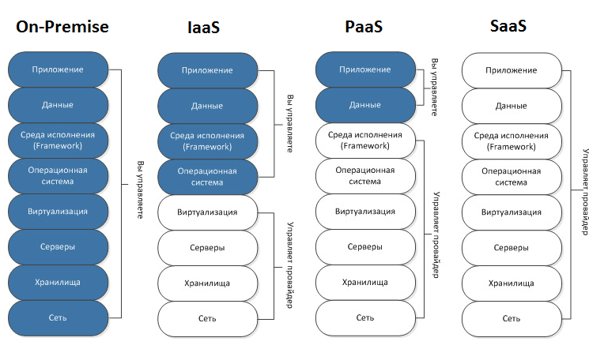
Подходы при предоставлении сервисов в облачной инфраструктуре

Slide 4
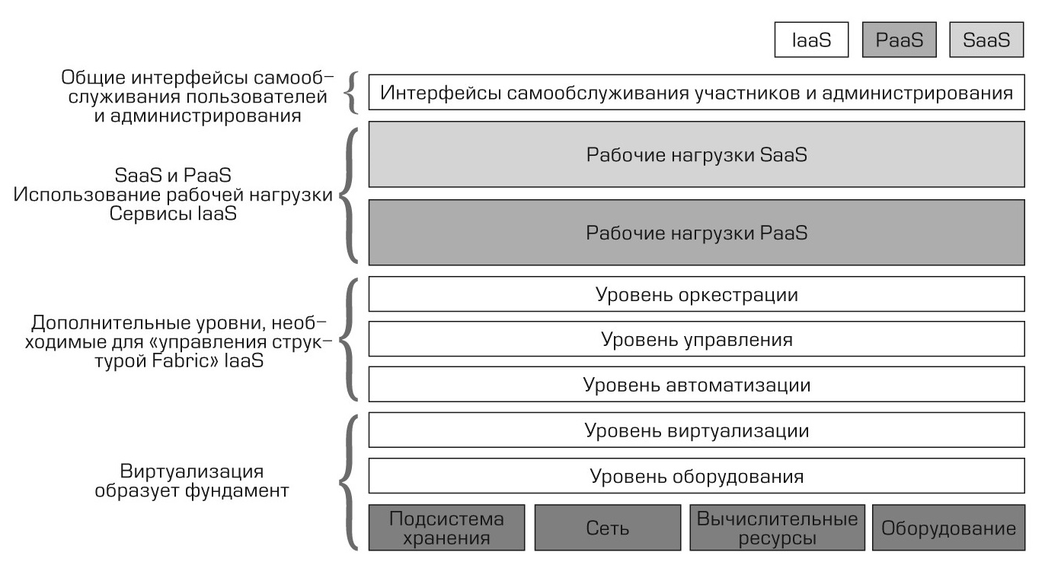
Подходы при предоставлении сервисов в облачной инфраструктуре

Slide 5
Решения компании Microsoft для организации работы в облачной инфраструктуре

Slide 6
Решения компании Microsoft для организации работы в облачной инфраструктуре

Slide 7
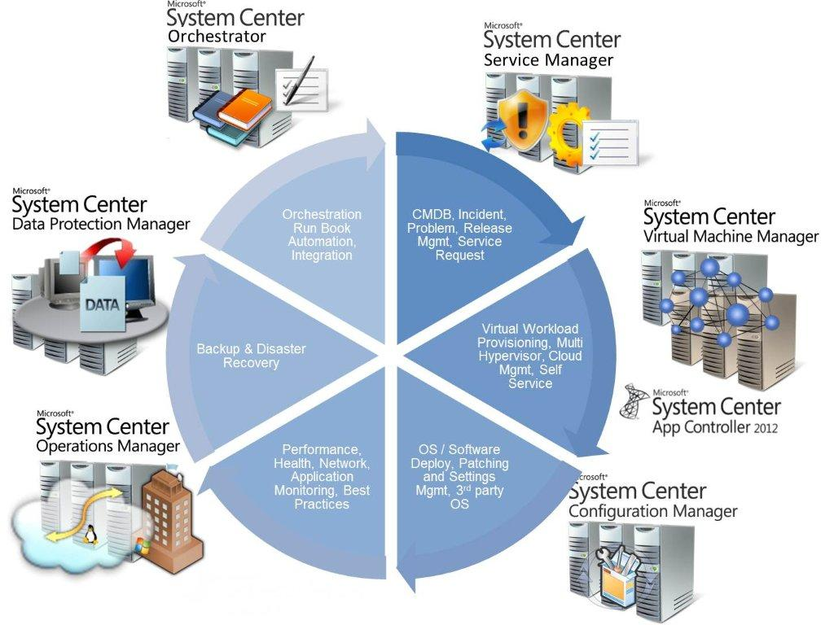
Решения компании Microsoft для организации работы в облачной инфраструктуре

Slide 8
Пример построения защищенной облачной инфраструктуры

Slide 9
Пример построения защищенной облачной инфраструктуры

Slide 10
Пример построения защищенной облачной инфраструктуры

Slide 11
Пример построения защищенной облачной инфраструктуры

Slide 12
Сертифицированные ФСБ решения для работы в облачной инфраструктуре на основе продуктов Microsoft

Slide 13
Сертифицированные ФСБ решения для работы в облачной инфраструктуре на основе продуктов Microsoft

Slide 14
Сертифицированные ФСБ решения для работы в облачной инфраструктуре на основе продуктов Microsoft
ОС Microsoft Windows совместно с СЗИ Secure Pack Rus обеспечивает работу следующих основных функций по защите информации (до класса АК3):
возможность доменной аутентификации пользователей на основе метода двухфакторной аутентификации с использованием российских сертификатов стандарта Х.509 (Smart Card Logon);
реализацию замкнутой программной среды посредством подсистемы AppLocker (запрет исполнения неразрешенных программных приложений, в том числе скриптов);
шифрование файлов на внешних и внутренних носителях с использованием подсистемы файлового шифрования КриптоПро EFS (мандатное шифрование файлов);
контроль целостности ОС, СЗИ и СКЗИ;
криптографическую защиту передаваемых по сети данных (использование алгоритмов ГОСТ как расширение протокола TLS, интеграция отечественной криптографии ГОСТ для использования в наборе протоколов IPsec);
защита не только от внешнего, но и от внутреннего злоумышленника, являющегося зарегистрированным пользователем ИС.

Slide 15
Сертифицированные ФСБ решения для работы в облачной инфраструктуре на основе продуктов Microsoft

Slide 16

Контакты
ФГУП НТЦ «АТЛАС»
127018, г.Москва, ул.Образцова д.38
+7 (495) 689-16-34
szd@stcnet.ru
http://www.stcnet.ru

